Slide 1


① DPT: Deformable Patch-based Transformer for Visual Recognition
② Vision Transformer with Deformable Attention
① Accepted by ACM MM 2021
② Accepted by CVPR 2022

Slide 2

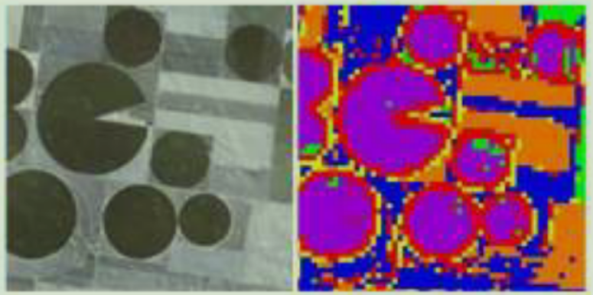
01
Introduction
侧重所含信息
TPAMI 2023^{[1]}
中南地信院^{[2]}
token生成
侧重尺寸
NeurIPS 2021^{[3]} – patch的全部迭代切分
CVPR 2023 W^{[4]} – 基于四叉树算法对patch进行切分
AAAI 2023^{[5]} – 两阶段 + 高信息patch进一步切分
侧重位置
ICCV 2021^{[6]}
ACM MM 2021
CVPR 2022
知行合一、经世致用
自强不息 厚德载物
Central South University
Notes:
Mamba-异常检测-希尔伯特曲线
全局token

Slide 3
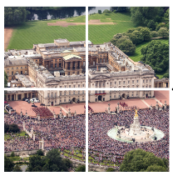
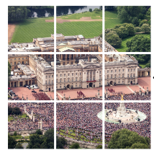
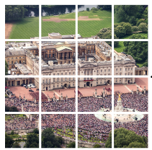
01
Introduction
侧重所含信息
TPAMI 2023^{[1]}
中南地信院^{[2]}
token生成
侧重尺寸
NeurIPS 2021^{[3]} – patch的全部迭代切分
CVPR 2023 W^{[4]} – 基于四叉树算法对patch进行切分
AAAI 2023^{[5]} – 两阶段 + 高信息patch进一步切分
侧重位置
ICCV 2021^{[6]}
ACM MM 2021
CVPR 2022
知行合一、经世致用
自强不息 厚德载物
Central South University

Slide 4
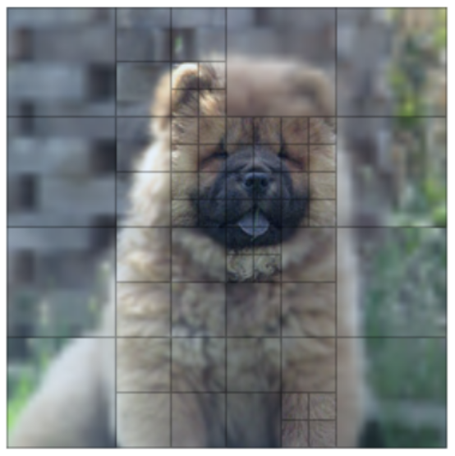
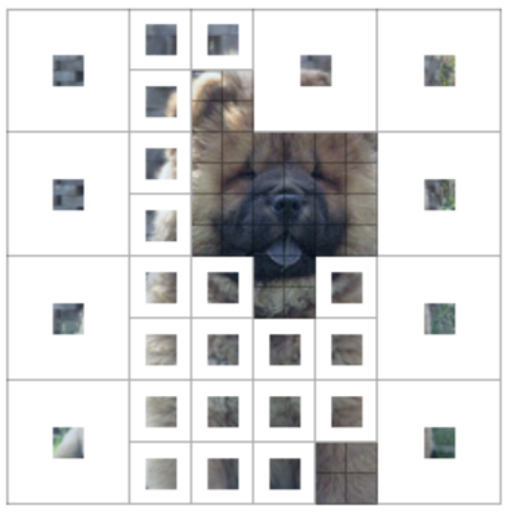
01
Introduction
侧重所含信息
TPAMI 2023^{[1]}
中南地信院^{[2]}
token生成
侧重尺寸
NeurIPS 2021^{[3]} – patch的全部迭代切分
CVPR 2023 W^{[4]} – 基于四叉树算法对patch进行切分
AAAI 2023^{[5]} – 两阶段 + 高信息patch进一步切分
侧重位置
ICCV 2021^{[6]}
ACM MM 2021
CVPR 2022
知行合一、经世致用
自强不息 厚德载物
Central South University

Slide 5
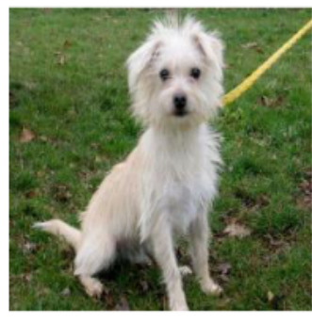
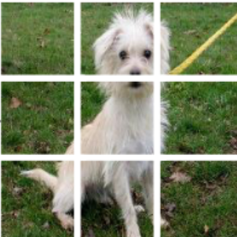
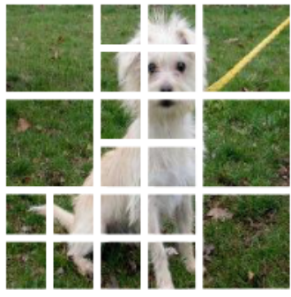
01
Introduction
侧重所含信息
TPAMI 2023^{[1]}
中南地信院^{[2]}
token生成
侧重尺寸
NeurIPS 2021^{[3]} – patch的全部迭代切分
CVPR 2023 W^{[4]} – 基于四叉树算法对patch进行切分
AAAI 2023^{[5]} – 两阶段 + 高信息patch进一步切分
侧重位置
ICCV 2021^{[6]}
ACM MM 2021
CVPR 2022
知行合一、经世致用
自强不息 厚德载物
Central South University

Slide 6
01
Introduction
侧重所含信息
TPAMI 2023^{[1]}
中南地信院^{[2]}
仅首部，施加于输入
细粒度任务 (语义分割)
token生成
侧重尺寸
NeurIPS 2021^{[3]}
CVPR 2023 W^{[4]}
AAAI 2023^{[5]}
仅首部，施加于输入
粗粒度任务 (分类)
侧重位置
ICCV 2021^{[6]}
ACM MM 2021
CVPR 2022
- 仅首部，施加于特征图 / 分类
内嵌模块，施加于特征
细粒度任务 (目标检测 / 语义分割)
基于deformable conv中offset
知行合一、经世致用
自强不息 厚德载物
Central South University

Slide 7
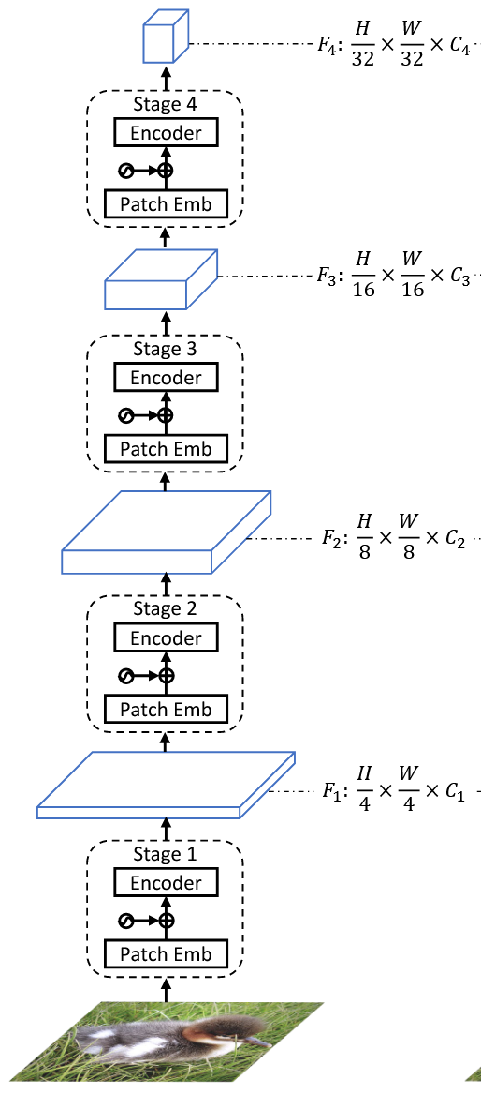
01
Introduction
Stage 2 ~ 4（简化版）
Patch Emb
Attention
tokens
ACM MM 2021
DPT
CVPR 2022
DAT
知行合一、经世致用
自强不息 厚德载物
Central South University

Slide 8
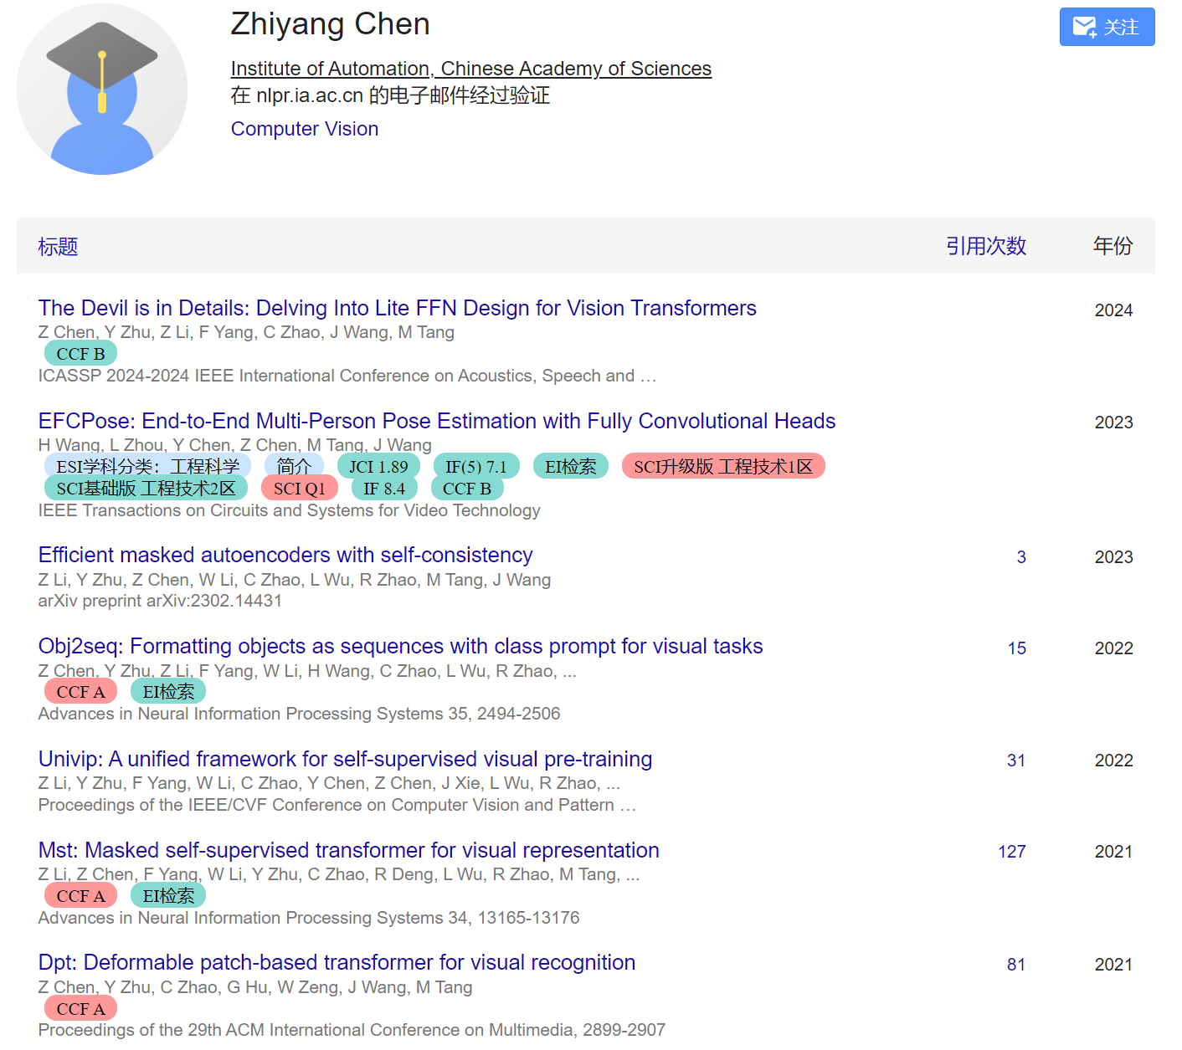
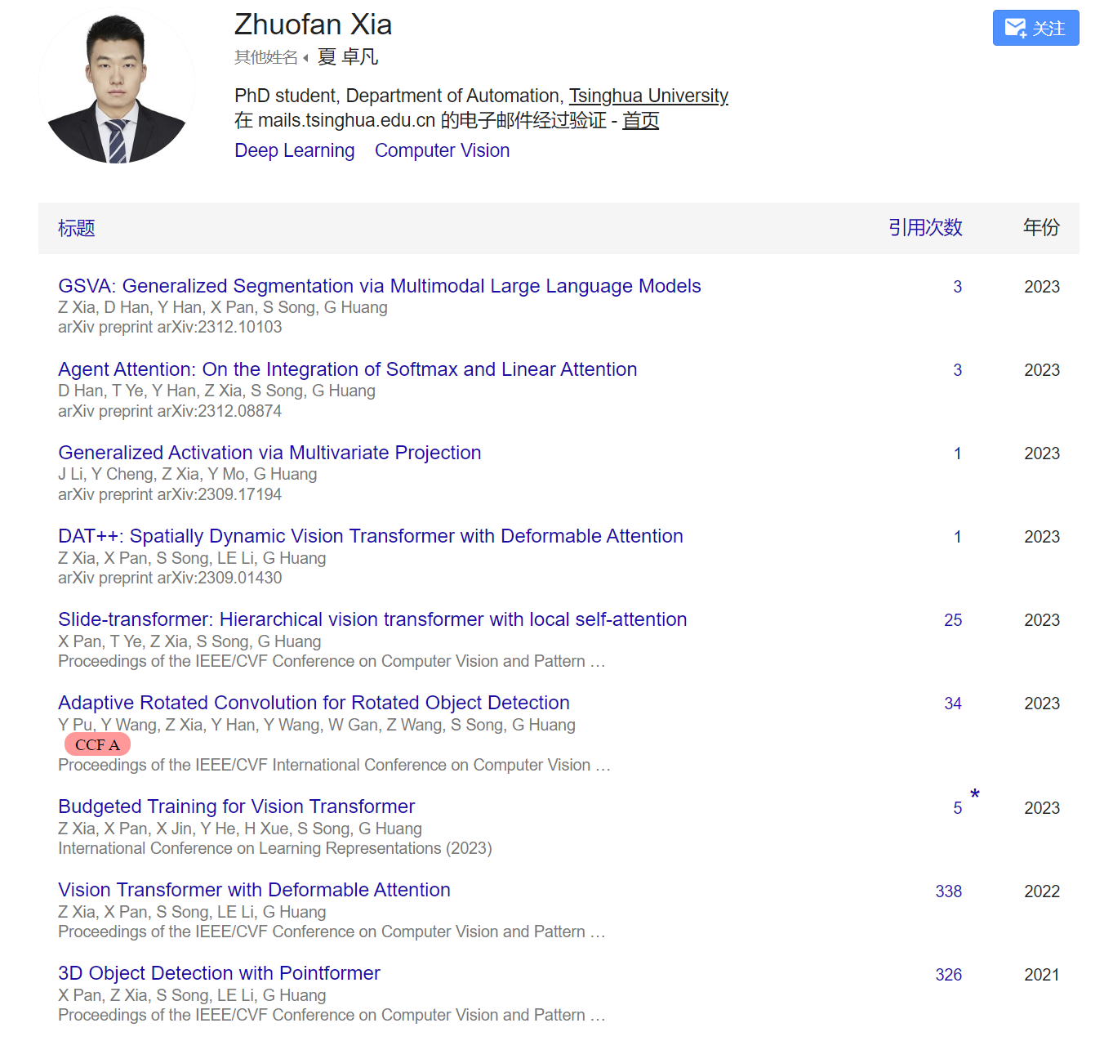
02
Authors
① ACM MM 2021
② CVPR 2022
陈志扬
中科院自动化研究所
清华大学自动化系
CVPR 2023
ICCV 2023
ICLR 2023
CVPR 2022
CVPR 2021
知行合一、经世致用
自强不息 厚德载物
Central South University

Slide 9
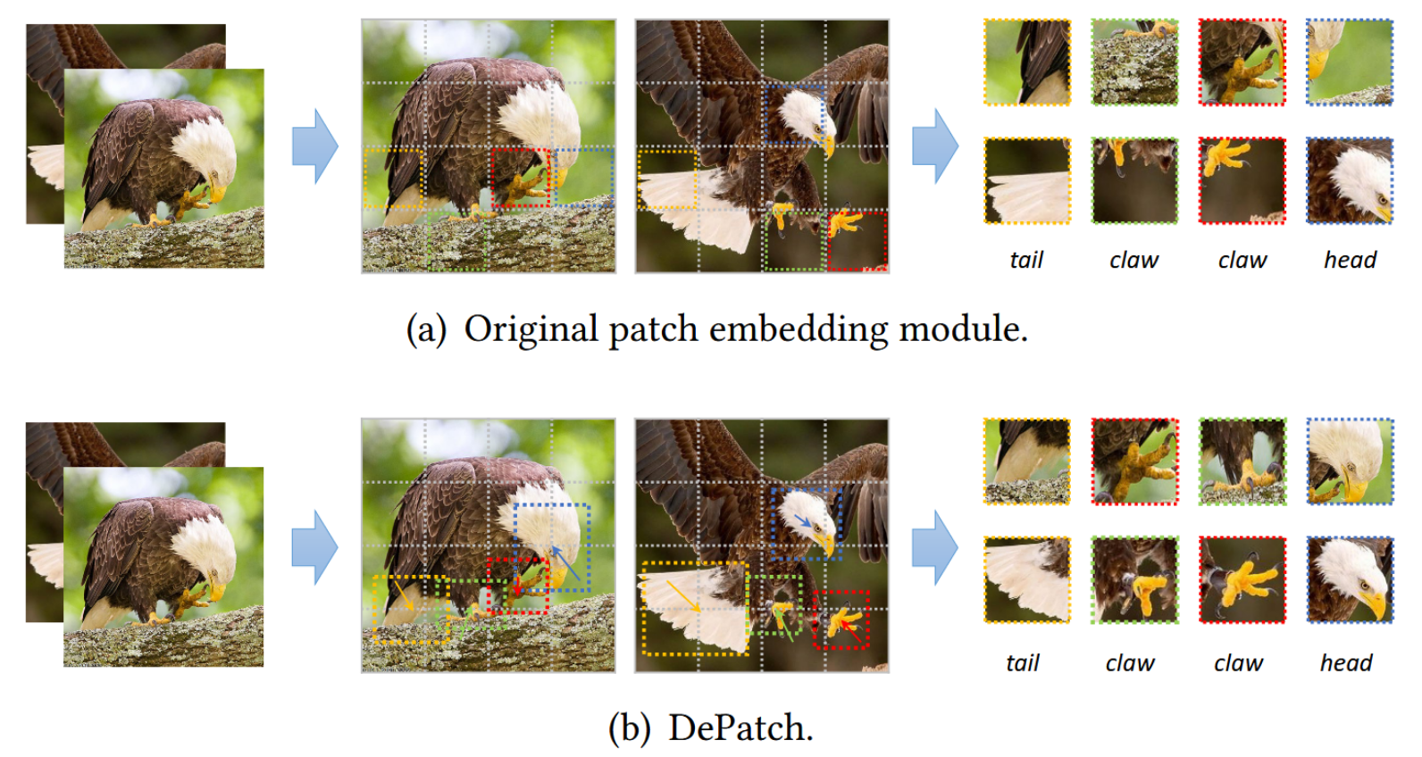
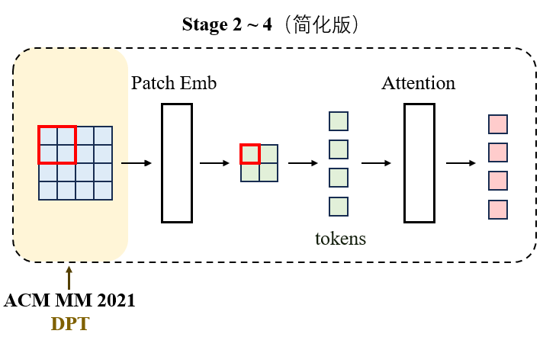
03
PAPER-1 (ACM MM 2021-DPT)
(1) 研究背景
Deformable Patch-based Transformer
局部结构被切割至不同的 patch 中
图像间同一物体的语义不一致性
知行合一、经世致用
自强不息 厚德载物
Central South University

Slide 10
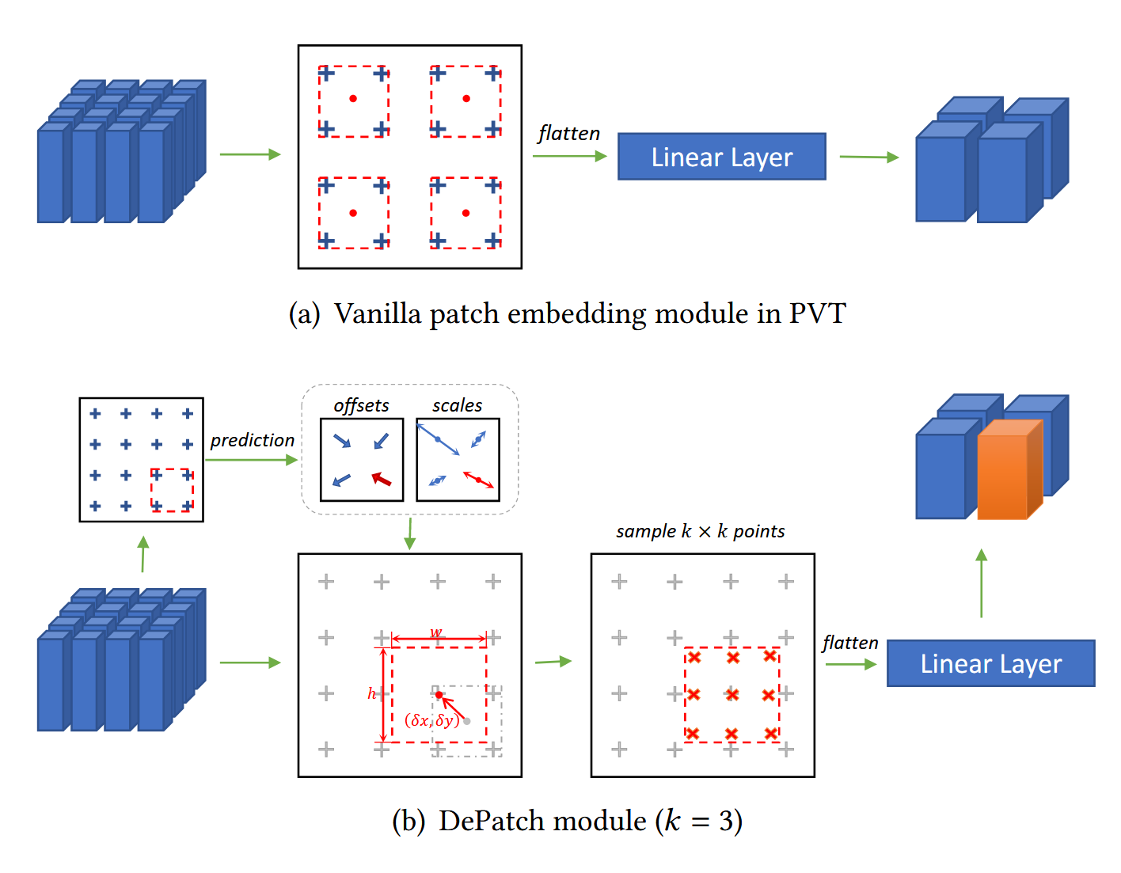
03
PAPER-1 (ACM MM 2021-DPT)
(2) 模块设计
Deformable Patch-based Transformer
①
②
③
Patch Emb
知行合一、经世致用
自强不息 厚德载物
Central South University

Slide 11
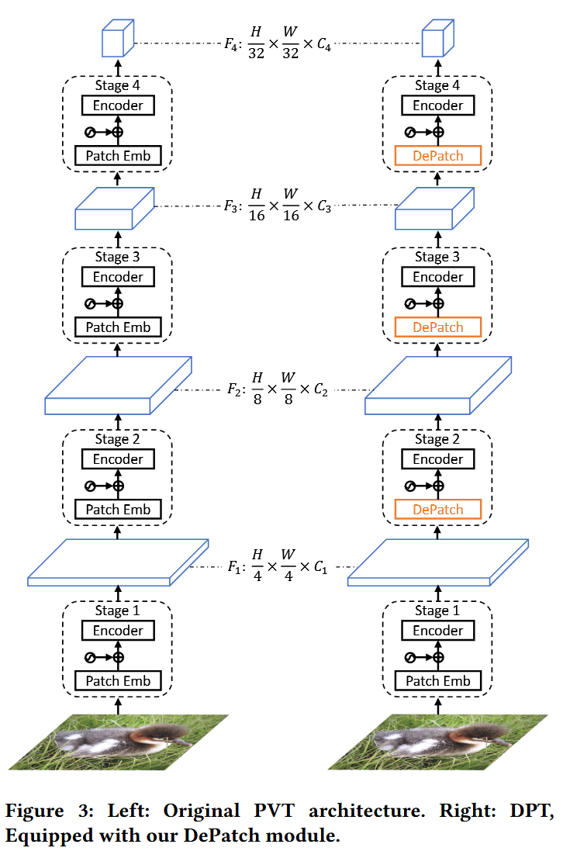
03
PAPER-1 (ACM MM 2021-DPT)
(3) 网络结构
Deformable Patch-based Transformer
知行合一、经世致用
自强不息 厚德载物
Central South University

Slide 12
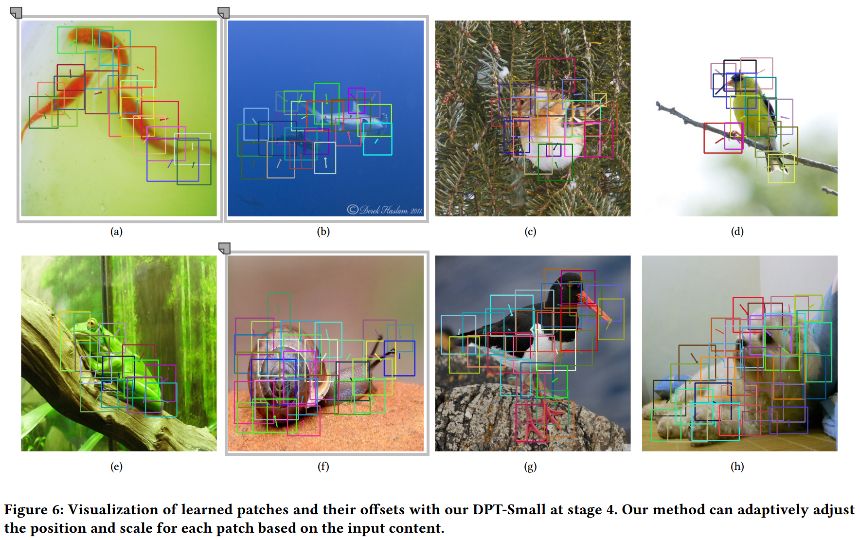
03
PAPER-1 (ACM MM 2021-DPT)
(4) 效果可视化（stage 4）
22
21
29
知行合一、经世致用
自强不息 厚德载物
Central South University

Slide 13
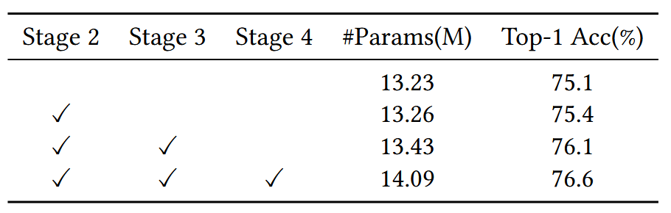
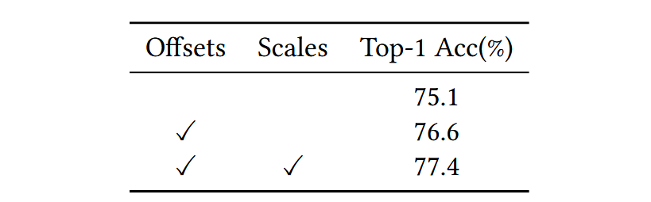
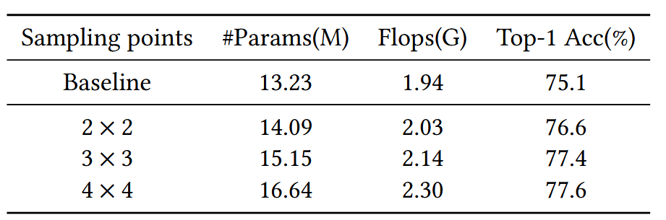
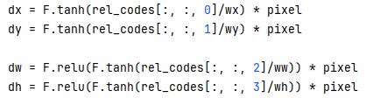
03
PAPER-1 (ACM MM 2021-DPT)
(5) 实验及结果
分类任务（ImageNet 数据集）
目标检测（COCO 数据集）
模块嵌入位置
采样点数量
偏移与尺寸调整消融
知行合一、经世致用
自强不息 厚德载物
Central South University

Slide 14
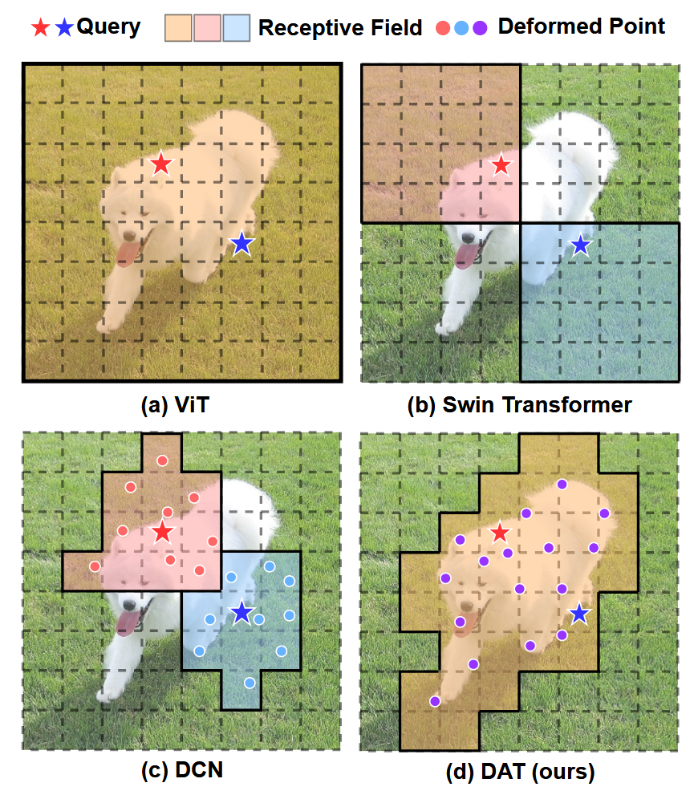
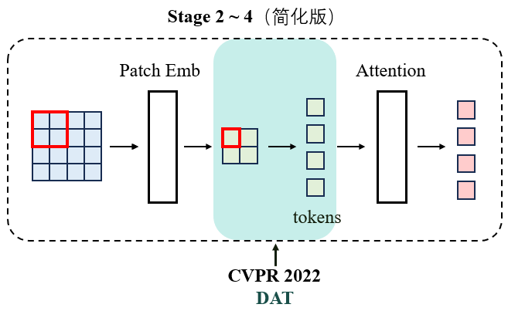
04
PAPER-2 (CVPR 2022-DAT)
(1) 研究背景
Deformable Attention Transformer
减少计算成本
保留全局性有效信息
知行合一、经世致用
自强不息 厚德载物
Central South University

Slide 15
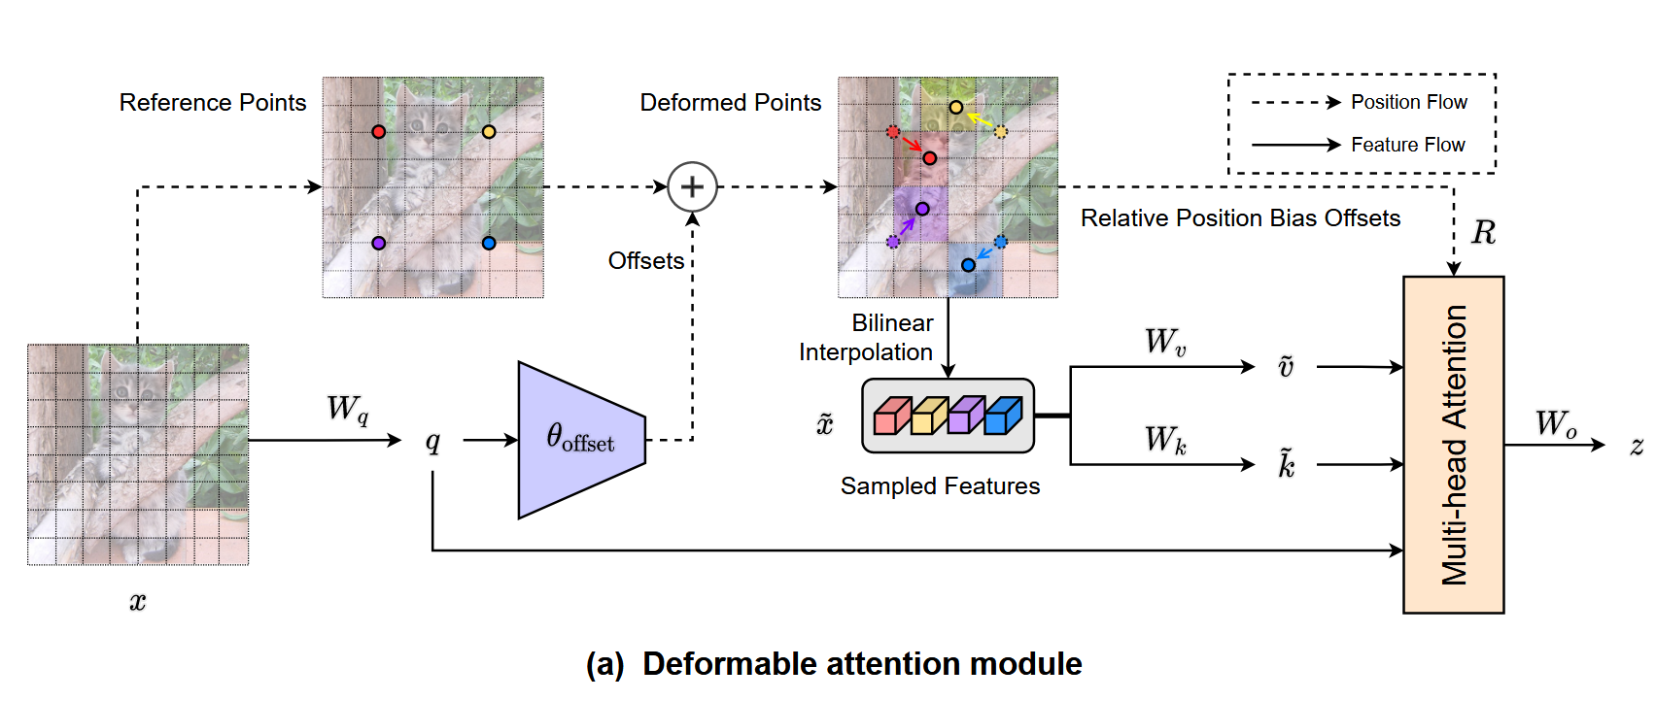
04
PAPER-2 (CVPR 2022-DAT)
(2) 模块设计
Deformable Attention Transformer
①
②
V
③
K
Q
知行合一、经世致用
自强不息 厚德载物
Central South University

Slide 16
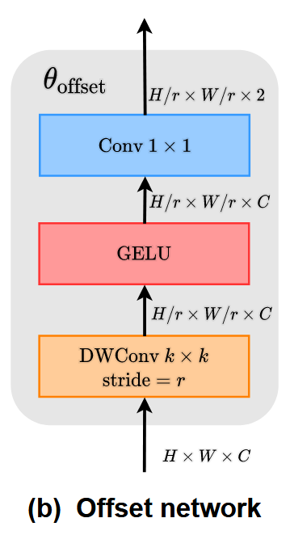
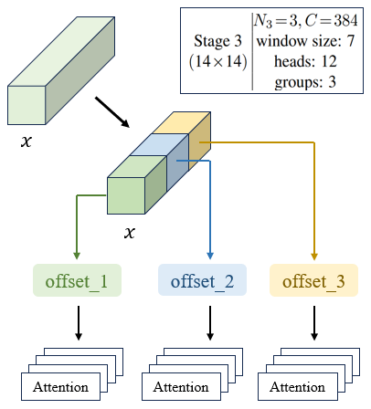
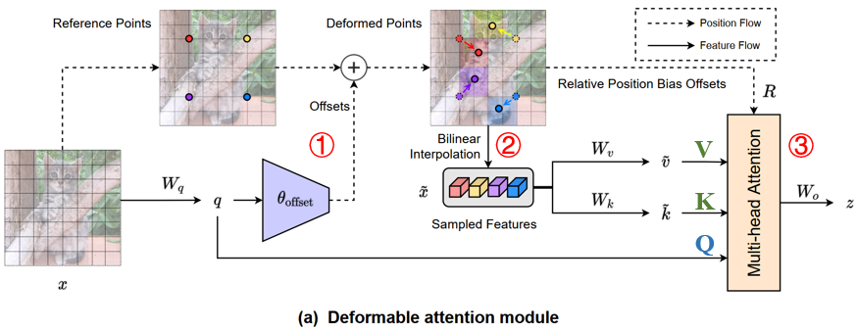
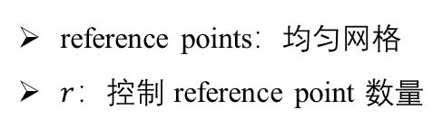
04
PAPER-2 (CVPR 2022-DAT)
Deformable Attention Transformer
（1）偏移量生成网络结构
（2）多组偏移量的生成
reference points：均匀网格
$r$：控制 reference point 数量
知行合一、经世致用
自强不息 厚德载物
Central South University

Slide 17
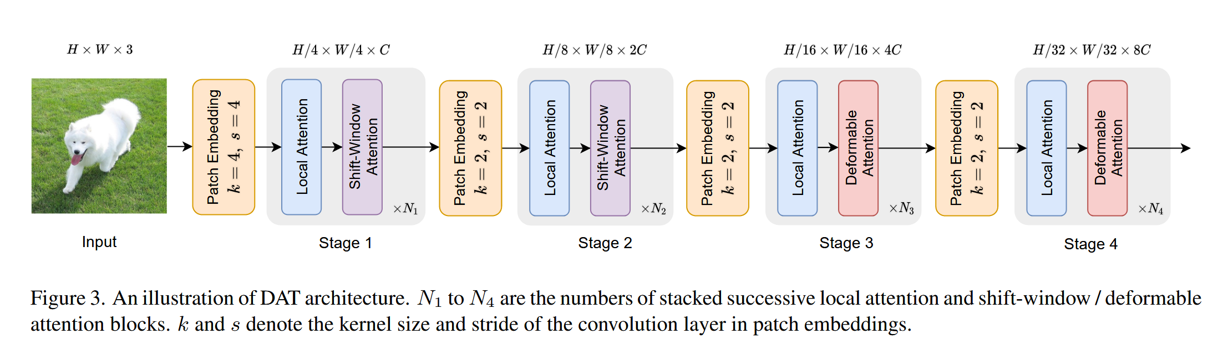
04
PAPER-2 (CVPR 2022-DAT)
(3) 网络结构
知行合一、经世致用
自强不息 厚德载物
Central South University

Slide 18
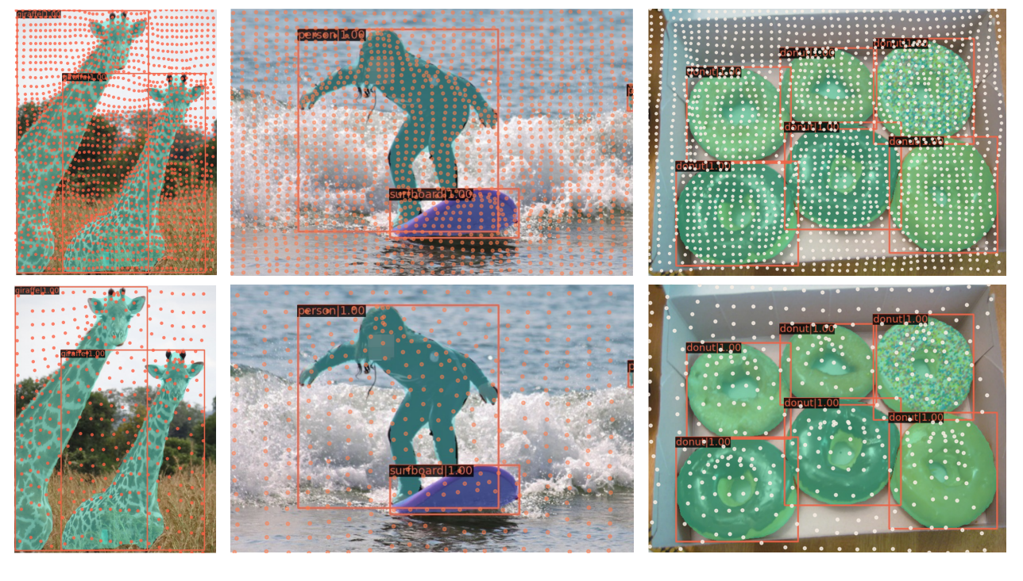
04
PAPER-2 (CVPR 2022-DAT)
(4) 效果可视化
Stage 3
Stage 4
知行合一、经世致用
自强不息 厚德载物
Central South University

Slide 19
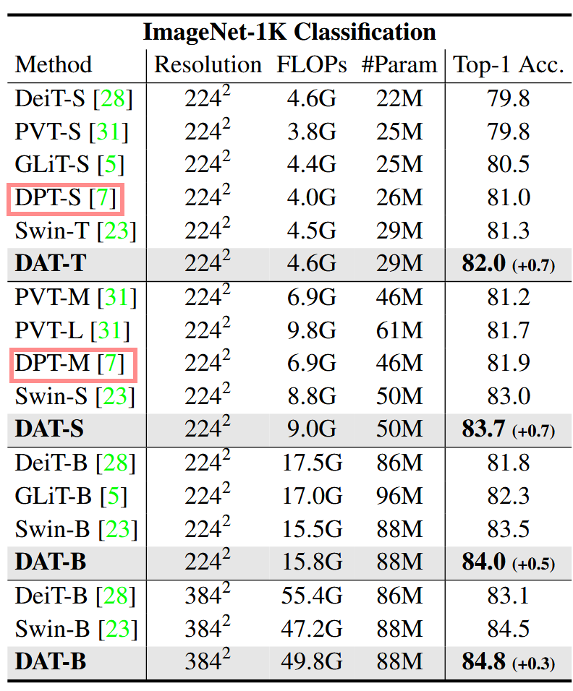
04
PAPER-2 (CVPR 2022-DAT)
(5) 实验及结果
分类任务（ImageNet 数据集）
知行合一、经世致用
自强不息 厚德载物
Central South University

Slide 20
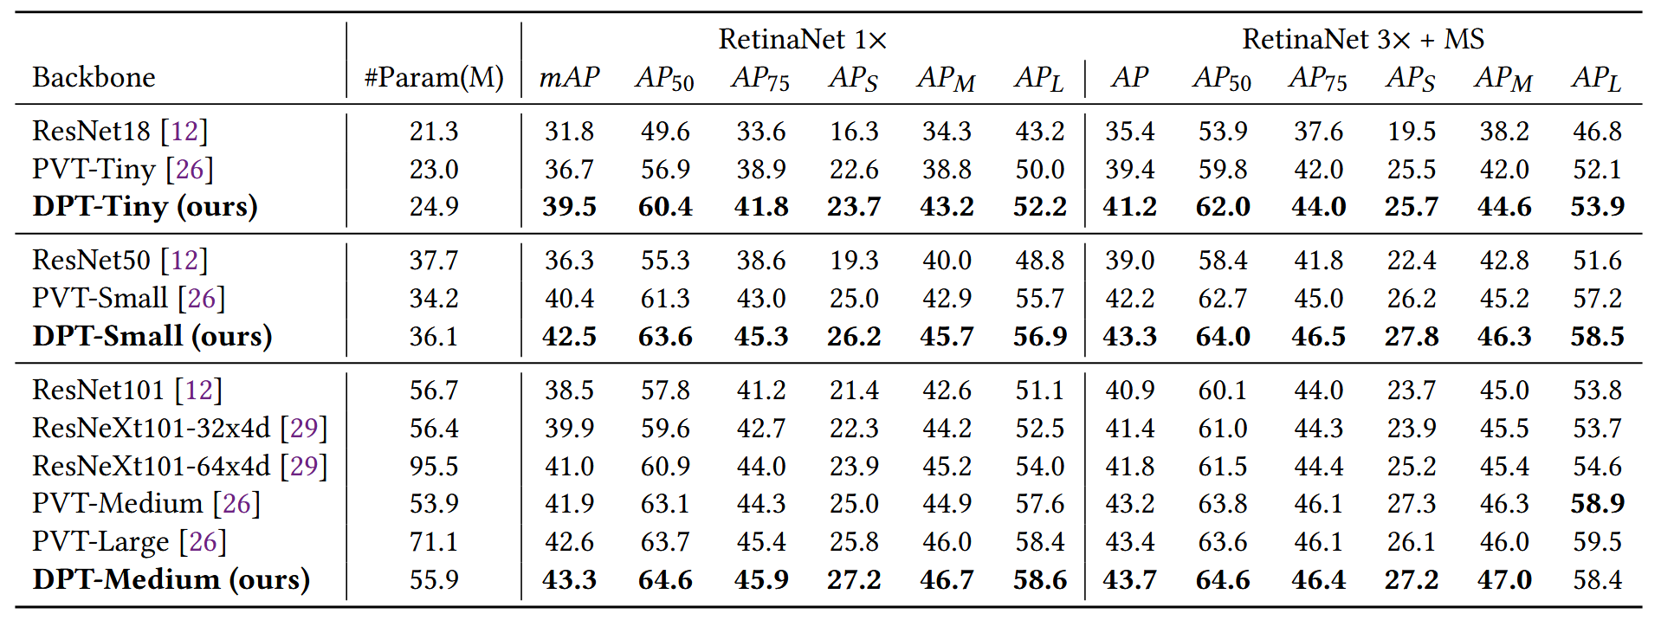
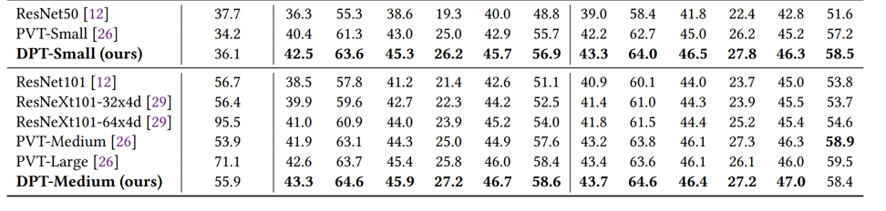
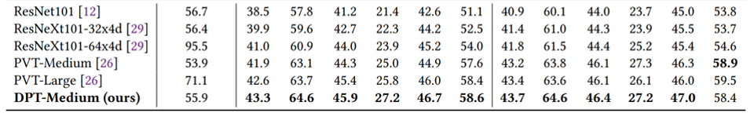
04
PAPER-2 (CVPR 2022-DAT)
(5) 实验及结果
目标检测（COCO 数据集）
38 42.8 64.4 45.2 28.0 45.8 57.8 45.6 67.2 48.5 31.3 49.1 60.8
60 45.7 67.7 48.5 31.3 49.1 60.8 47.9 69.6 51.2 32.3 51.8 63.4
知行合一、经世致用
自强不息 厚德载物
Central South University

Slide 21
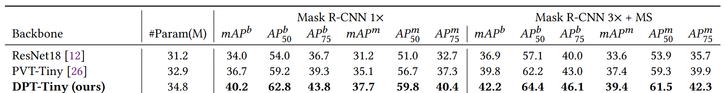
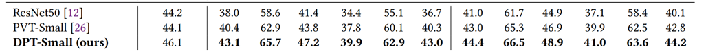
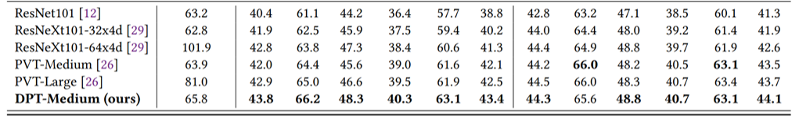
04
PAPER-2 (CVPR 2022-DAT)
(5) 实验及结果
目标检测（COCO 数据集）
DAT-T 48 44.4 67.6 48.5 40.4 64.2 43.1 47.1 69.2 51.6 42.4 66.1 45.5
DAT-S 69 47.1 69.9 51.5 42.5 66.7 45.4 49.0 70.9 53.8 44.0 68.0 47.5
知行合一、经世致用
自强不息 厚德载物
Central South University

Slide 22
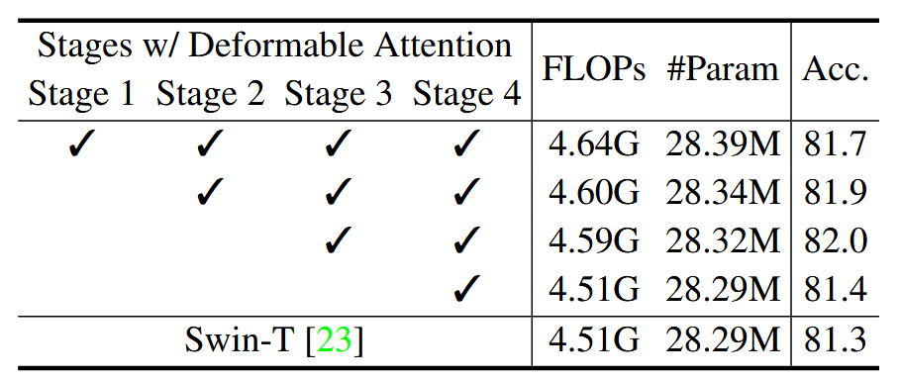
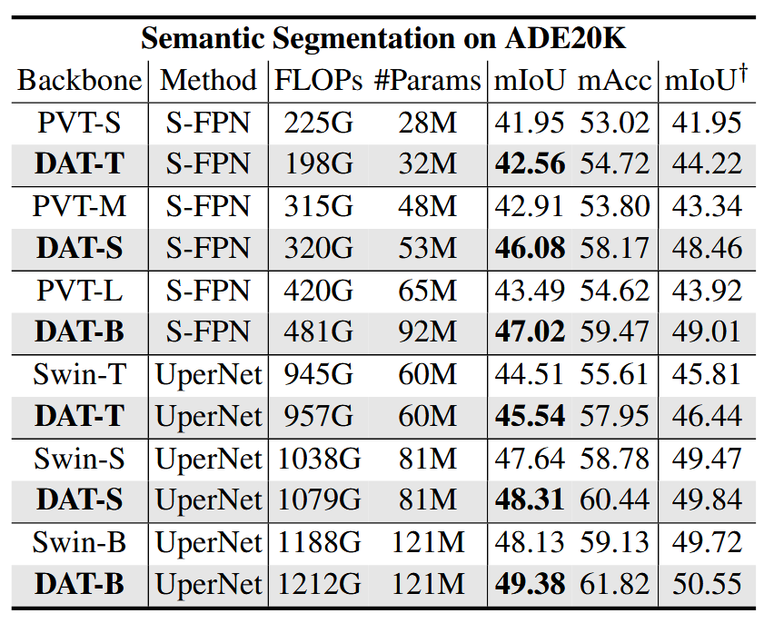
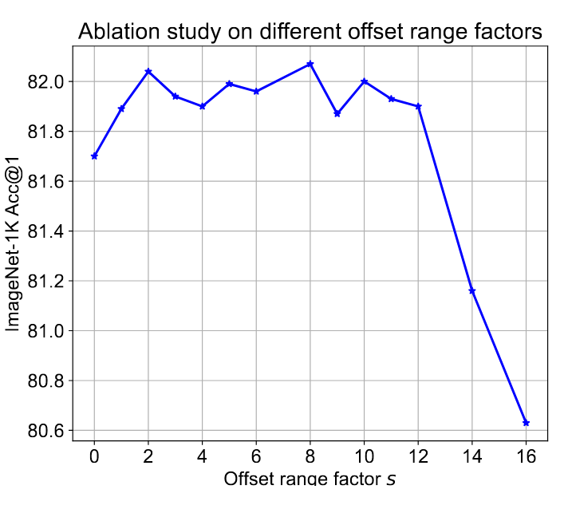
04
PAPER-2 (CVPR 2022-DAT)
(5) 实验及结果
模块嵌入位置
最大偏移量
语义分割（ADE20K 数据集）
知行合一、经世致用
自强不息 厚德载物
Central South University

Slide 23
05
总结
(1) 网络内嵌模块，即插即用
(2) 偏移模块内嵌位置实验：Stage_1 ×
(3) token处理方案：
→ 仅首部 / 内嵌模块
→ token内含信息 / 覆盖范围 / 偏移位置
(4) 参考文献
[1] Qian S, Zhu Y, Li W, et al. What makes for good tokenizers in vision transformer?[J]. IEEE Transactions on Pattern Analysis and Machine
Intelligence, 2022.
[2] Shao R, Zhang Z, Tao C, et al. Homogeneous Tokenizer Matters: Homogeneous Visual Tokenizer for Remote Sensing Image Understanding[J].
arXiv preprint arXiv:2403.18593, 2024.
[3] Wang Y, Huang R, Song S, et al. Not all images are worth 16x16 words: Dynamic transformers for efficient image recognition[J]. Advances in
neural information processing systems, 2021, 34: 11960-11973.
[4] Ronen T, Levy O, Golbert A. Vision transformers with mixed-resolution tokenization[C]//Proceedings of the IEEE/CVF Conference on Computer
Vision and Pattern Recognition. 2023: 4612-4621.
[5] Chen M, Lin M, Li K, et al. Cf-vit: A general coarse-to-fine method for vision transformer[C]//Proceedings of the AAAI Conference on Artificial
Intelligence. 2023, 37(6): 7042-7052.
[6] Yue X, Sun S, Kuang Z, et al. Vision transformer with progressive sampling[C]//Proceedings of the IEEE/CVF International Conference on
Computer Vision. 2021: 387-396.
知行合一、经世致用
自强不息 厚德载物
Central South University
Notes:
1、由于前两个阶段主要学习局部特征，因此这些早期阶段的可变形注意力并不高效，原始信息包含语义较少

